Slide 1
LOTE 13 PRIVADA RIO ALTOZANO MERIDA
LOTE 13

Slide 2
Altozano se ubica
estratégicamente a
10 minutos de
la zona premium
de Mérida
15 minutos de
la playa

Slide 3
Río es una exclusiva privada de 64 lotes residenciales con todos los servicios, garantizando total intimidad y rodeado de la más exuberante vegetación.
Esta privada en donde se encuenta el lote 13 cuenta con:
Barda perimetral.
Caseta de control de acceso y vigilancia.
Calles de concreto estampado de baja velocidad.
Parque y lago.
Agua gris para riego.
Agua potable tratada.
Drenaje.
Jardineria en áreas comunes y frente de lote.

Slide 4
LOTE 13 350.28 m2 con vista al lago

Slide 5
Precio de lista: $1,759,330.00 pesos
Precio Lote 13 $1,676,000.00 pesos
Incluimos los planos para una hermosa residencia que planeabamos hacer con la ilusión de que fuera nuestra casa familiar.
Planos con valor de $80,000.00 pesos. El proyecto ya está aprobado por Altozano (ahorrándote varios meses de diseño y trámites)

Slide 6
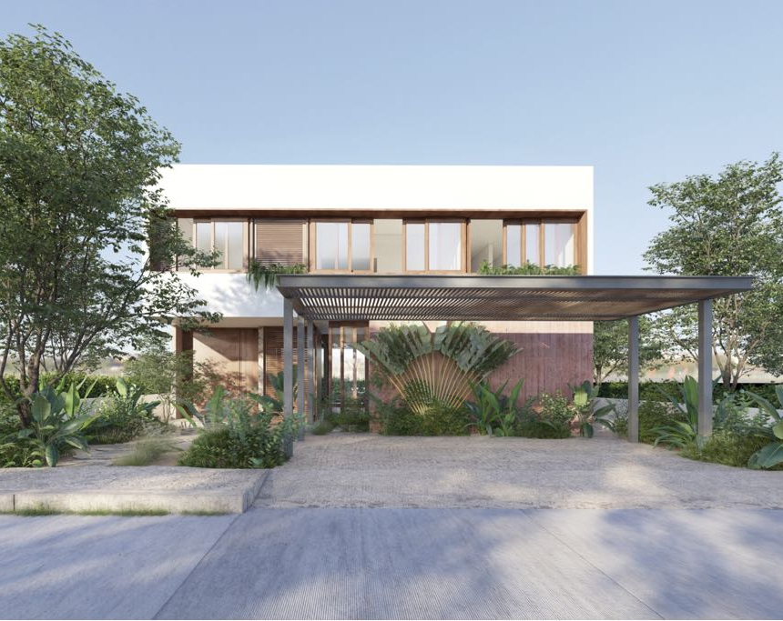
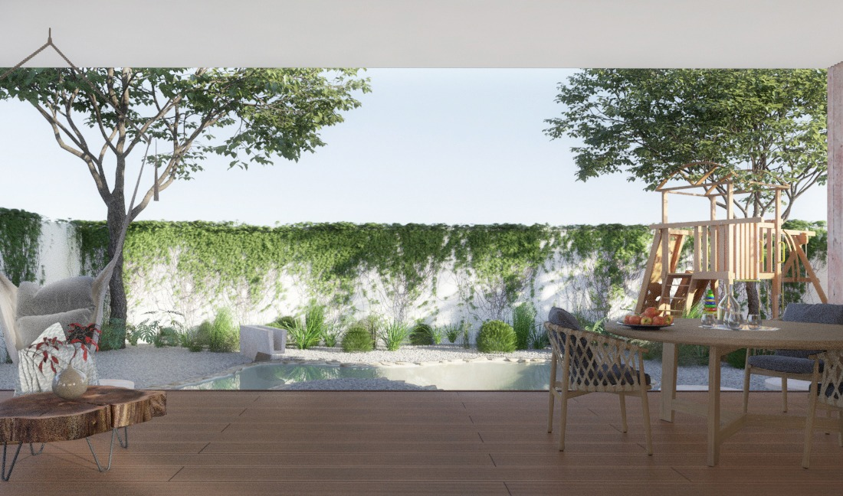
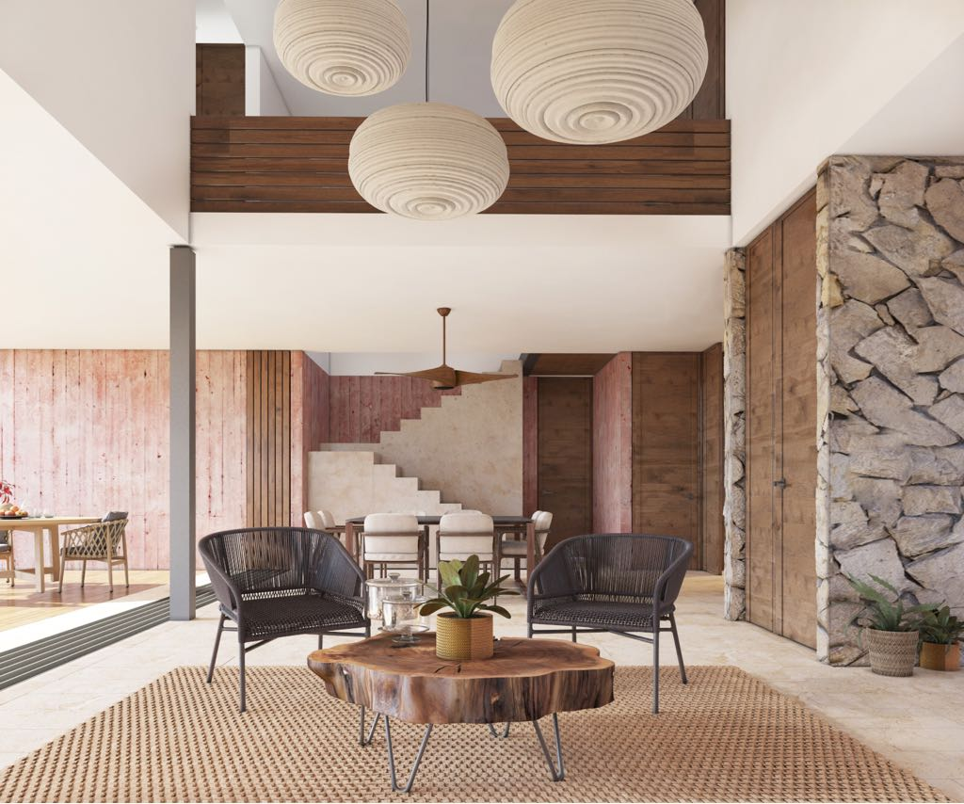
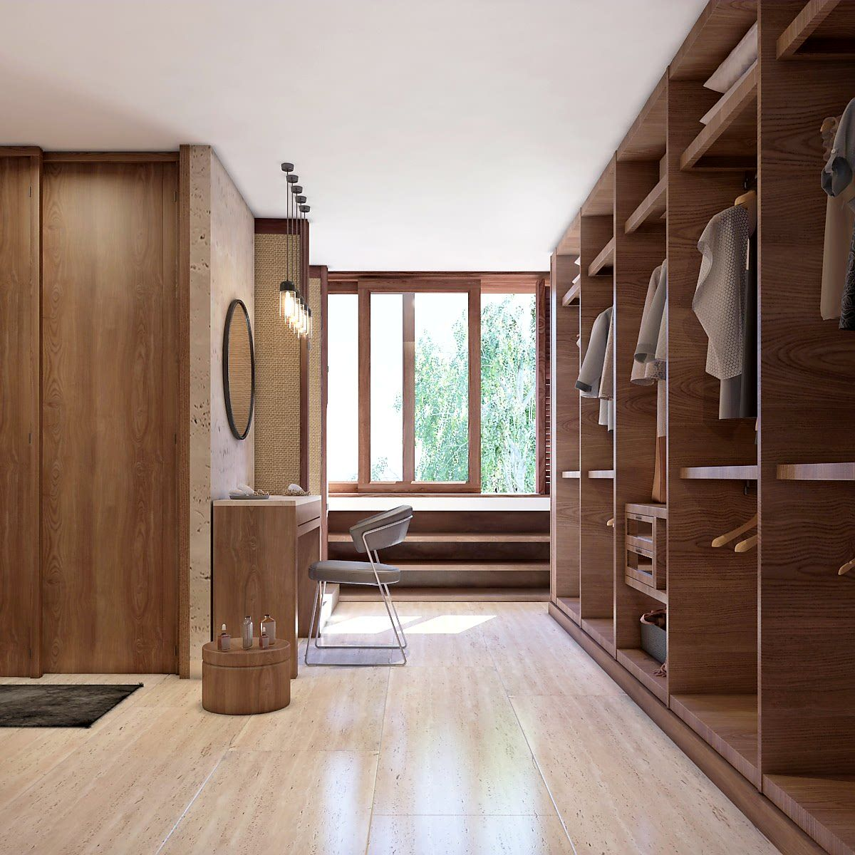
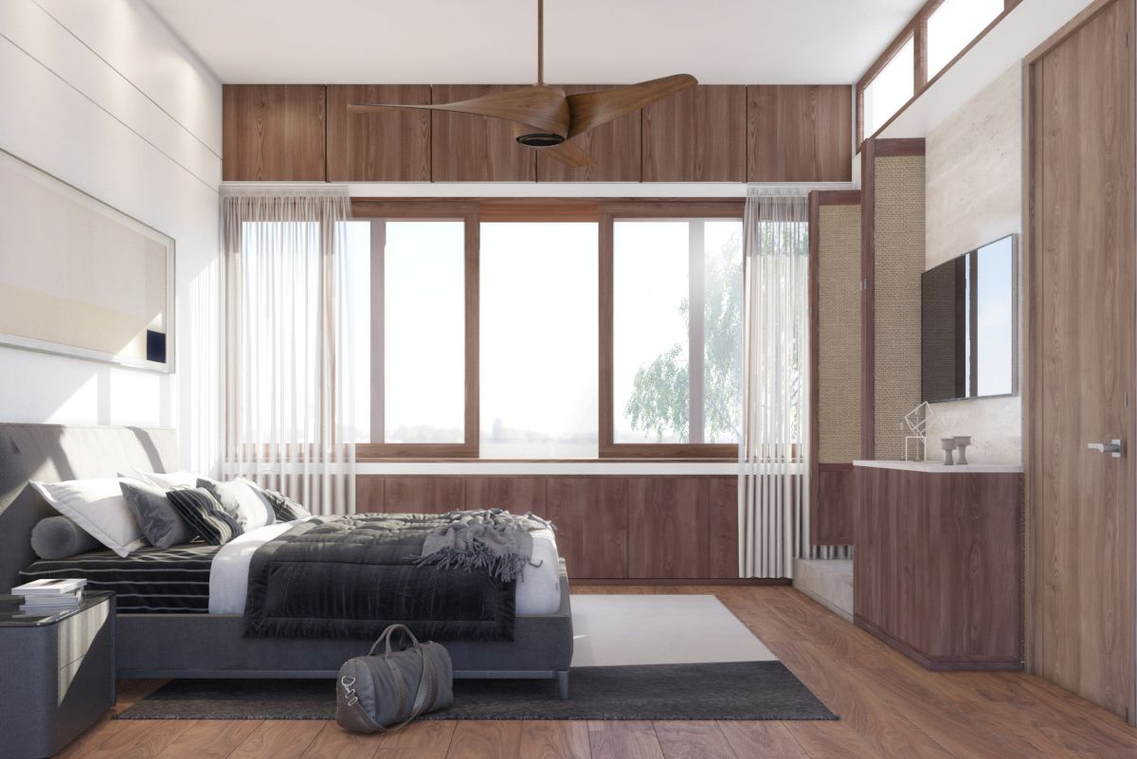
PLANOS AUTORIZADOS PARA CONSTRUIR HERMOSA CASA CON VISTA AL LAGO

